Slide 1
第一节
环境污染的形势
基本概念
环境问题产生的原因
课程主要学习的内容

Slide 2
你曾听说或碰到过吗？
1.城市中的臭水沟？
2.滚滚的工业废水排放？
3.滇池的富营养化？
4.严重雾霾？
5.血铅、镉米你是否听说过？
6.白色塑料袋满街飞？
7.垃圾露天焚烧？
8.废旧电池随处可见……

Slide 3
人类面临的五大难题
人口问题——计划生育与人口保健
资源问题——资源保护与充分利用
能源问题——能源开发与节约 程老师补充？
粮食问题——开发新品种，增加产量
食品安全 转基因 赵老师补充？
环境问题——净化、美化、优化环境

Slide 4
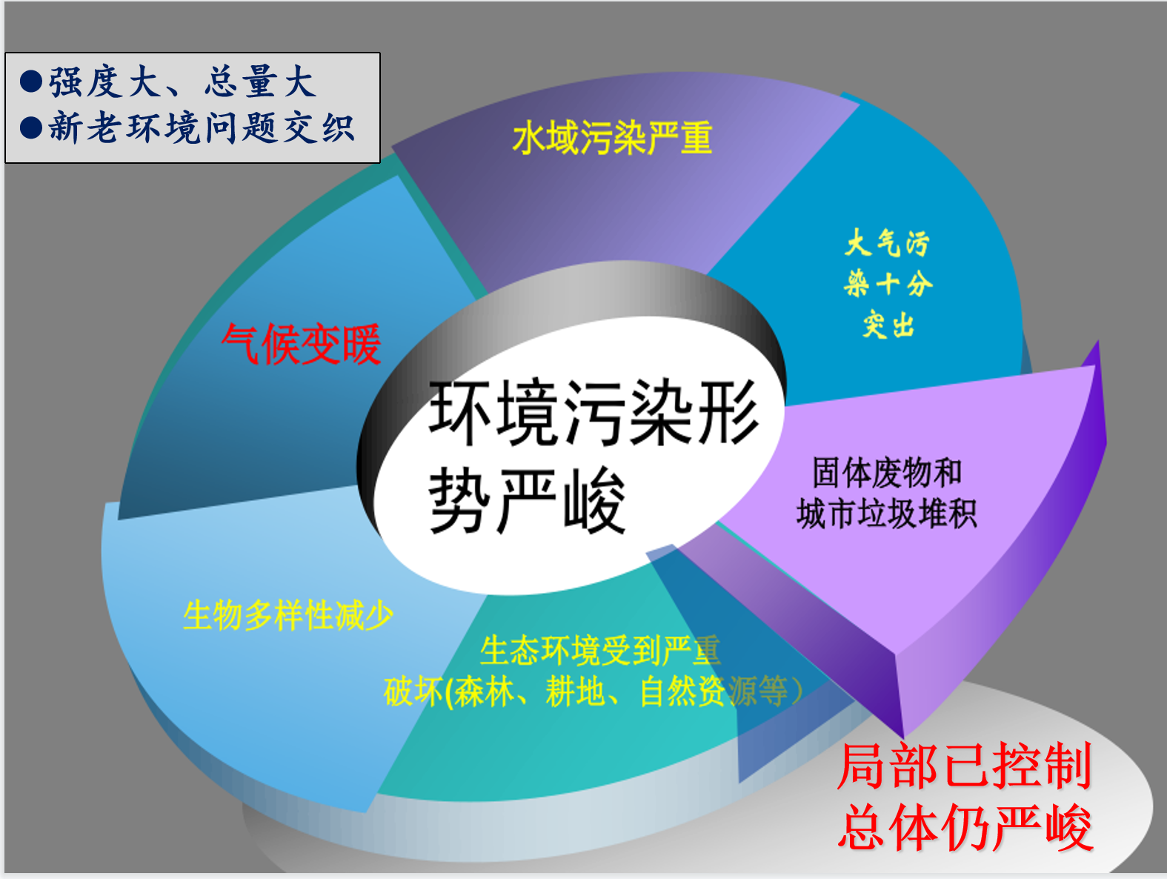
一、环境污染的形势
能否补充国外的形势？并更新数据

Slide 5
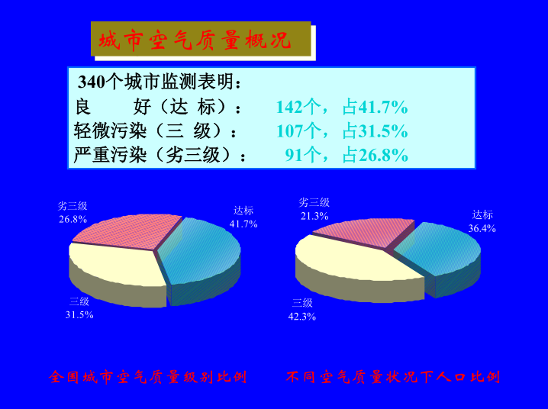
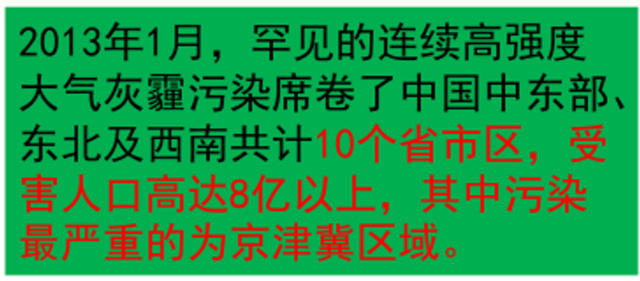
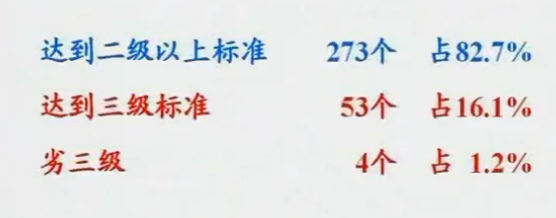
2003年
SO₂和NOx
年平均值
不同测点
有差异
2010年监测的
330个城市

Slide 6
2015年监测的338个城市
空气质量达标的城市 73个，占21.6%
平均达标天数76.7%，其中轻度污染15.9%、中度污染4.2%，重度污染2.5%，严重污染0.7%
2012年2月，国务院发布空气质量新标准，增加了PM2.5值监测。
城市空气质量不容乐观！

Slide 7
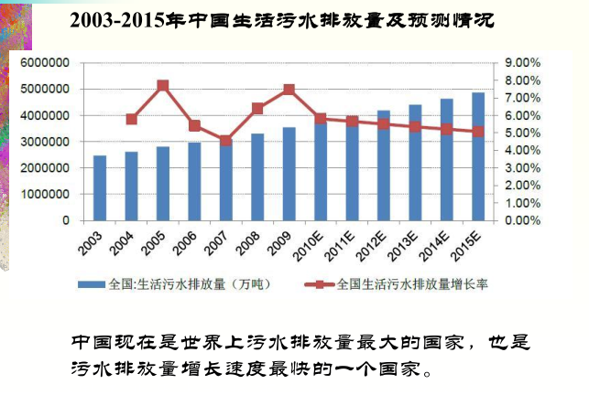

Slide 8
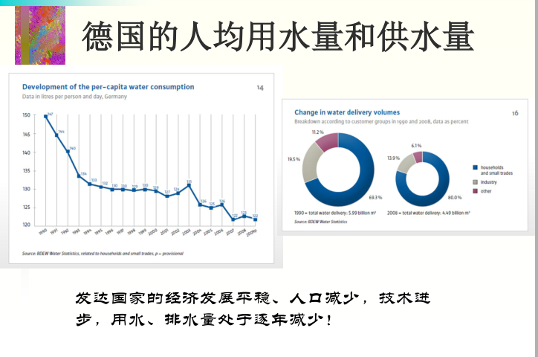

Slide 9
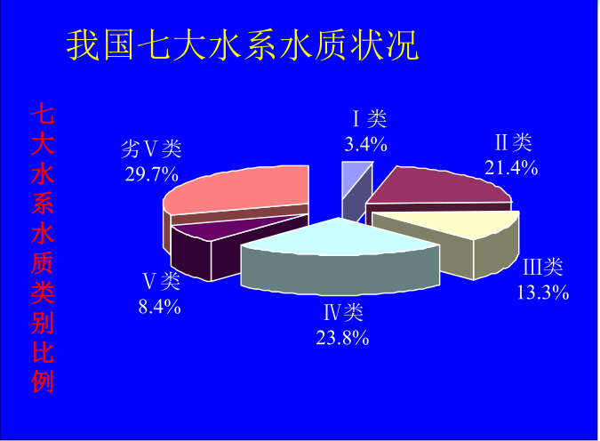
中国地表水质量状况（2015年）
全国地表水总体评价：轻度污染
全国967个地表水国控监测断面：
I~III水质64.5%
IV~V水质26.7%
劣V类水质8.8%
我国七大水系水质质量有明显提高

Slide 10
（一）环 境-定义
周
物质
能量
中心事物
物
围
以人类为主体的外部世界，主要是地球表面与人类发生相互作用的自然要素及其总体。
信 息
事

Slide 11
（一）环 境-法律定义
《中华人民共和国环境保护法》第2条：环境是指影响人类生存和发展的各种天然的和经过人工改造的自然因素的总体，包括大气、水、海洋、土地、矿藏、森林、草原、野生生物、自然遗迹，人文遗迹、风景名胜区、自然保护区、城市和乡村等。

Slide 12
环境的分类
按环境要素分类：
自然环境：对人类生存和发展产生直接影响的一切自然物所构成的整体。如水环境、大气环境、土壤环境。
人为环境：为提高人类物质生活，在自然环境基础上，经人为改造出来的环境。如城市、居民点、名胜古迹。
按环境功能分类：生活环境、生产环境、生态环境
按植被结构分类：森林、草原、沙漠生态系统

Slide 13
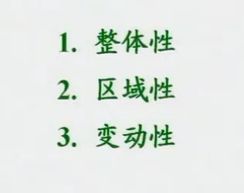
环境的基本特性
系统工程
特异性
辩证法：运动是绝对的，静止是相对的

Slide 14
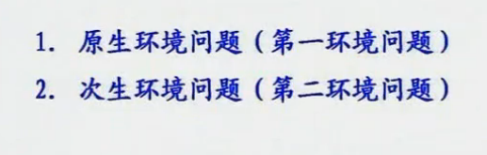
（二）环境问题
环境问题是指由于环境结构和环境状态的变化而对人类的生存和发展产生了影响或破坏。
环境结构：环境中各个要素在数量上的配比、空间 位置上的配置及相互间的联系。
环境状态：环境结构及其运动变化的外在表现形态。
分 类

Slide 15
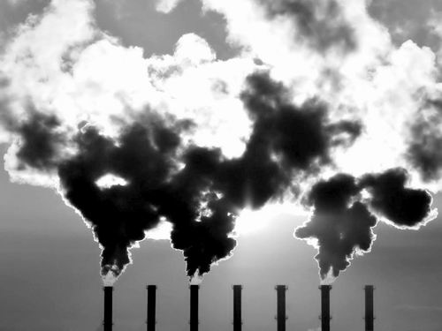
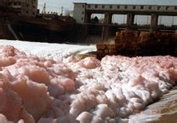
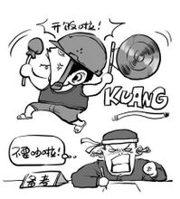
（三）环境污染
环境污染（environment pollution）是指人类直接或间接地向环境排放超过其自净能力的物质或能量，从而使环境的质量降低，对人类的生存与发展、生态系统和财产造成不利影响的现象.
Environment pollution can be defined as an undesirable change in the physical, chemical, or biological characteristics of the air, water, or land that can harmfully affect the health, survival, or activities of humans or other living organism.
水污染
大气污染
噪声污染
放射性污染
。。。

Slide 16
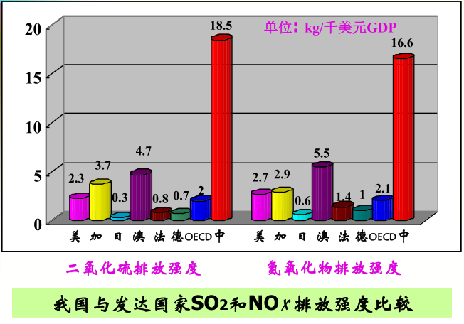
三、环境污染产生的原因

Slide 17
环境污染产生的原因
1987年 联合国世界环境与发展委员会
《我们共同的未来》
1972年 罗马俱乐部
《增长的极限》
时
间
不可持续发展方式
经济学
“环境外部性”
治理污染
生产技术问题

Slide 18
全球环境恶化
大规模开发
人口膨胀
科技进步
零散环境破坏
人口增加
农业
劳动工具
工业时代
无环境问题
人口少
渔猎、采集
农业时代
远古
不同时期，
人类对环境影响不同，人类对环境问题认识不同

Slide 19
人类文明发展的三个阶段
机械论
地心说
佛教
万物源于数
儒家
道家
人的本质的异化
古希腊文化
自然人文主义
东方“天人合一”
被动
适应自然环境
工业文明时代
农业文明时代
原始文明时代

Slide 20
农业文明阶段
环境文明阶段
人类社会演化三阶段
工业文明阶段
自然资源生产力
自然资源开发量
污染物消纳力
废弃物排放量
发展阶段
生存阶段
可持续发展阶段

Slide 21
人类则因破坏和毁灭自然，导致了资源短缺、能量枯竭、环境污染、生态破坏等自己的生存危机 。
人类将自己异化于大自然，以自己为中心，按照自己的尺度和意志对自然界中的一切事物随意操纵，最终使自然界走向退化毁灭。
根
源

Slide 22
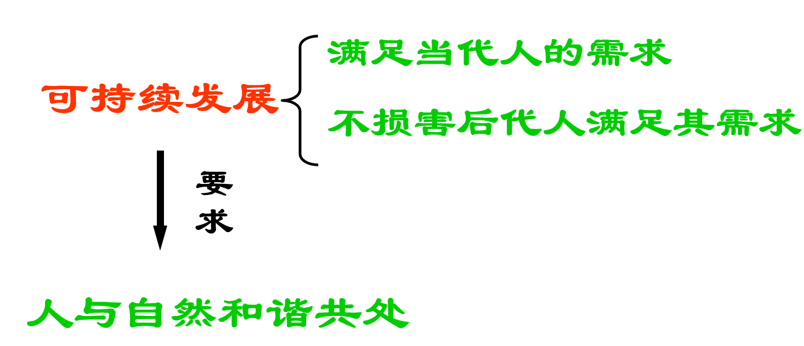
可持续发展
1992年联合国环发大会提出了可持续发展的概念，将环境保护变成世界范围的统一行动。
既满足当代人的需要又不对后代人满足其需要 的能力构成危害的发展

Slide 23
人类面临的五大难题
人口问题——计划生育与人口保健
资源问题——资源保护与充分利用
能源问题——能源开发与节约
粮食问题——开发新品种，增加产量
食品安全 转基因
环境问题——净化、美化、优化环境

Slide 24
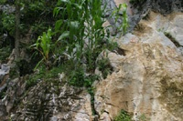
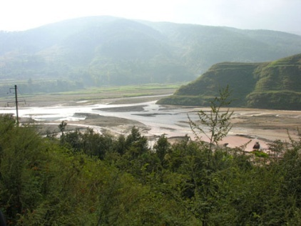
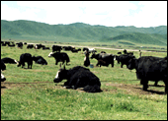
（一）人口—资源环境—贫困的恶性循环
人口增长
人口继续增加
土地
贫困
超土地承载力使用
土地经营规模过小
土地退化
低土地生产率

Slide 25
（二）资源、能源与环境
（三）农业与环境
具有太阳能发电系统的房子
农药（杀虫剂、除草剂），化肥与环境污染及食品安全
环境污染与食品安全
转基因与食品安全
新概念环保车如何环保？
如何实现海水的淡化？

Slide 26
（四）环境问题-水
（四）环境问题-气
酸雨
光化学烟雾
雾霾
PM2.5
室内环境污染
城市生活污水
湖泊富营养化
重金属废水
持久性有机污染物污染
污染现状、水资源安全、处理原理与技术
来源、污染现状、防治措施

Slide 27
四）环境问题-全球变暖
温室效应的成因
全球变暖的原因、后果
及对策
（四）环境问题-臭氧层破坏
臭氧层能吸收和阻挡对生命有害的太阳辐射的紫外线，好像一把遮阳伞，保护了人类的健康。
臭氧层破坏的原因
臭氧层损耗的危害及对策

Slide 28
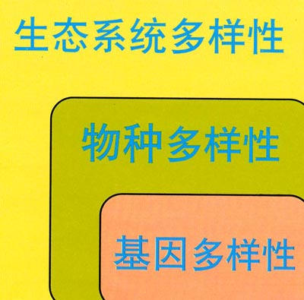
（四）环境问题-生物多样性锐减
什么原因导致生物多样性锐减？
面临的严重威胁？
可持续发展战略的来由
可持续发展的概念、内涵与特征
可持续发展的指标体系
环境伦理观
战略与实施途径

Slide 29
（六）清洁生产的原理与途径
社会层面
什么是清洁生产?
为何要进行清洁生产?
如何实施清洁生产?
实施清洁生产的途径及效果?
能量集成
物质集成
能量
企业
层面
信息
集成
物质
区域层面

